Slide 1



Програмна система управління персоналом, завданнями та інвентарем для готельного бізнесу. Клієнтська частина
Виконав:
ст. гр. ПЗПІ-21-10 Примаченко М. Є.
Керівник:
доц. каф. Русакова Н.Є

Slide 2
Мета роботи
Інтерфейс має забезпечувати швидку роботу з великим обсягом даних, бути зручним для різних категорій користувачів та адаптивним до різних пристроїв.
1
Створення сучасного, інтуїтивно зрозумілого та продуктивного клієнтського застосунку, який дозволить співробітникам готелю оперативно керувати персоналом, контролювати виконання завдань, здійснювати облік та контроль інвентарю, а також переглядати аналітику у вигляді графіків і діаграм.
2
Актуальність розробки програмної системи для управління персоналом готелю зумовлена необхідністю автоматизації щоденних адміністративних процесів, оптимізації розподілу завдань та контролю виконання роботи персоналу. В умовах сучасного готельного бізнесу швидкість обробки даних, зручність взаємодії та прозорість управління є критично важливими для підвищення якості обслуговування та ефективності роботи закладу.
3
‹#›

Slide 3
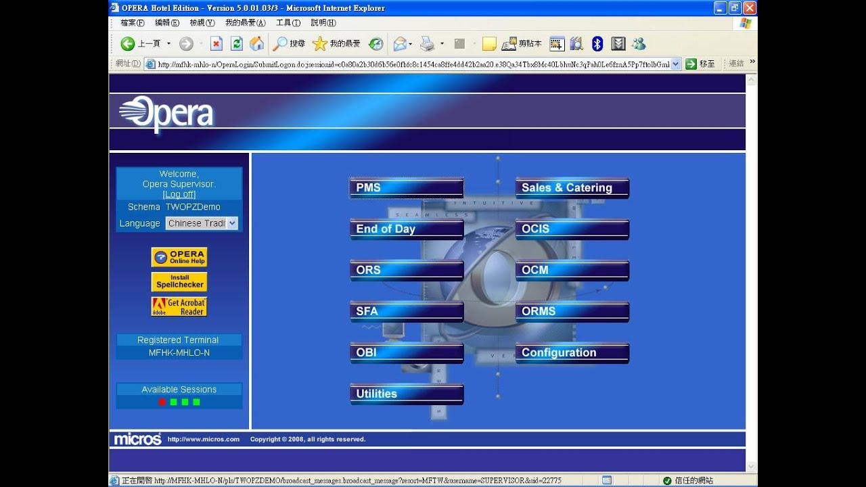
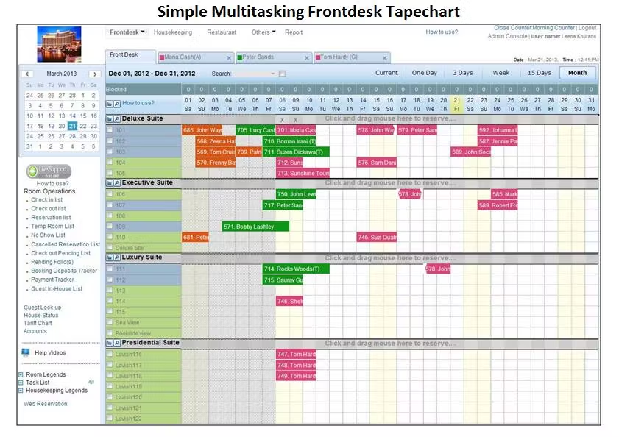
Аналіз проблеми (аналіз існуючих рішень)
1
2
Система управління готелем, яка включає функціонал для управління персоналом, розподілу завдань та контролю за їх виконанням.
Хмарна система управління готелем з функціями управління персоналом та автоматизацією робочих процесів
‹#›

Slide 4
Постановка задачі
Внутрішнє середовище
Зовнішнє середовище
1
Спроектувати адаптивний та сучасний інтерфейс (React + Tailwind CSS)
1
Забезпечити можливість масштабування та додавання нових модулів
2
Впровадити аналітику для прогнозування завантаження персоналу
2
Забезпечити високу швидкість обробки даних
3
Спроектувати гнучку компонентну архітектуру
Розширити системи для мережі готелів
3
4
Реалізувати надійну система авторизації та аутентифікації (JWT, SSL/TLS)
‹#›

Slide 5








Вибір технологій розробки
“Core” бібліотеки та фреймворки
UI бібліотеки та фреймворки
Бібліотеки для працювання з даними
1
2
3
TanStack Query
‹#›

Slide 6
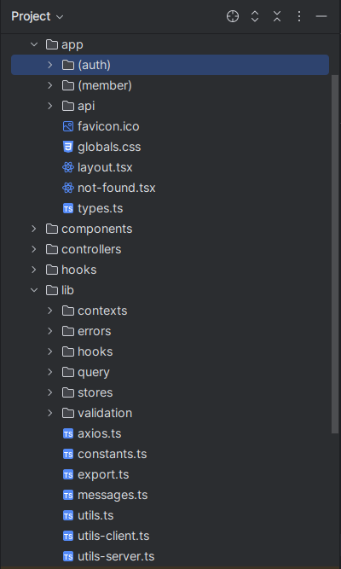
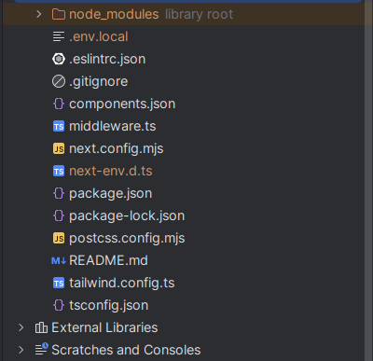
Архітектура створенного програмного забезпечення
‹#›

Slide 7
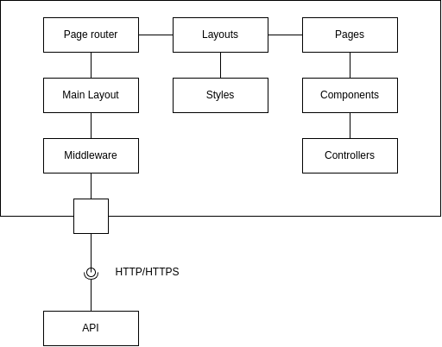
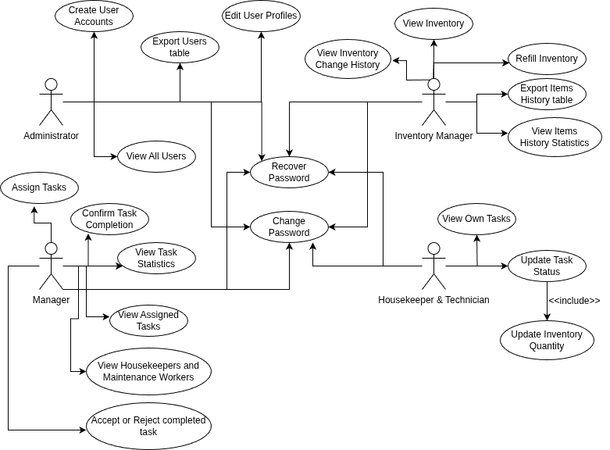
Архітектура створеного програмного забезпечення
Діаграма компонентів веб-застосунку
Діаграма прецедентів системи
‹#›

Slide 8
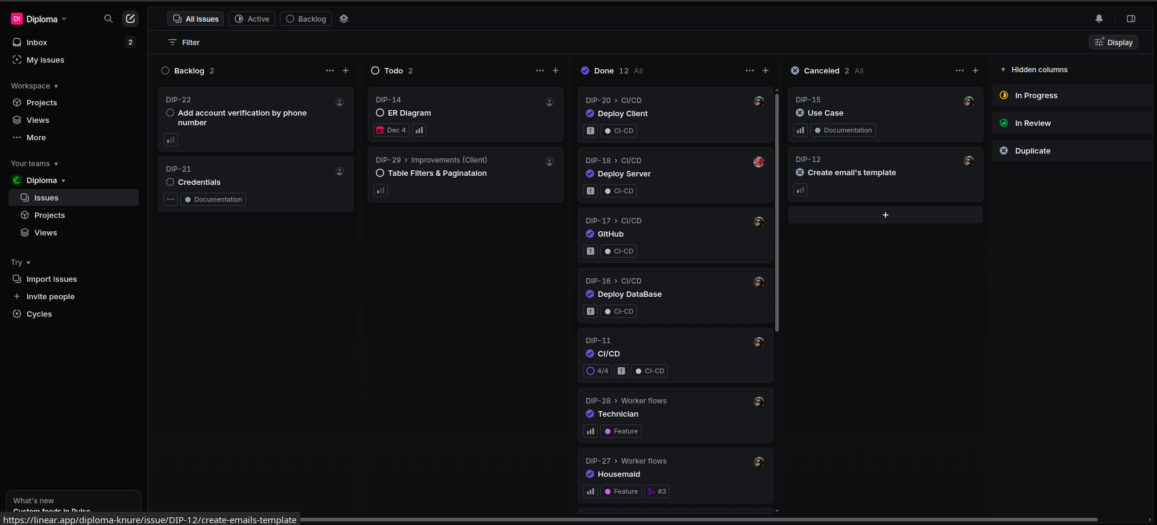
Управління проектом в Linear
‹#›

Slide 9
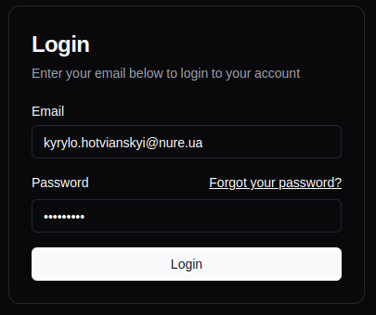
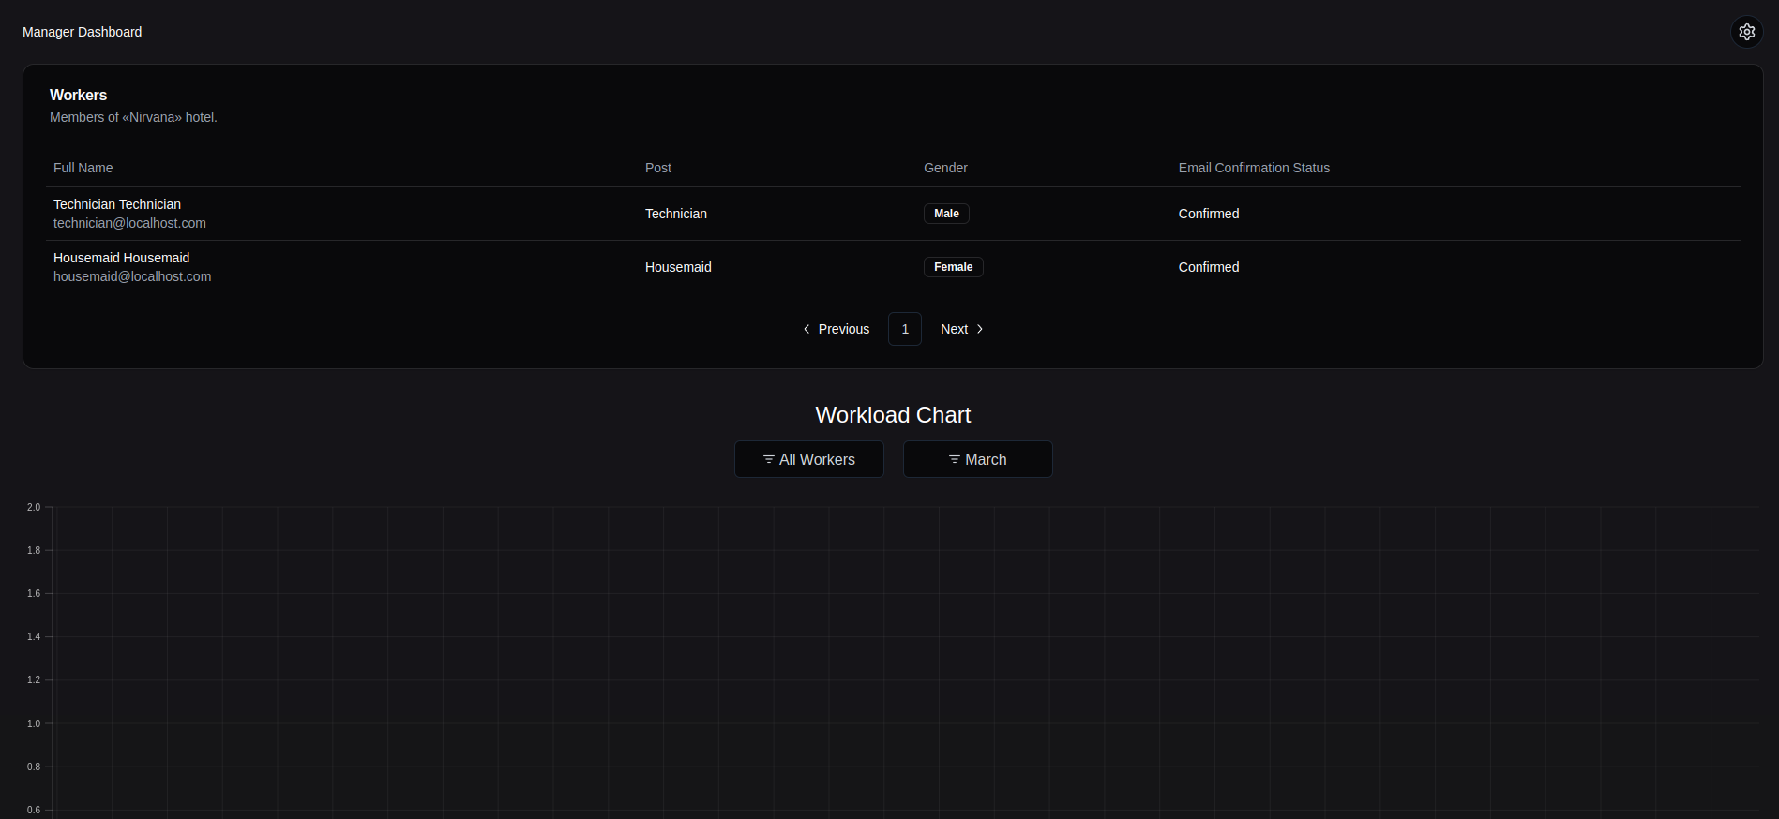
Реалізація проекта
‹#›

Slide 10
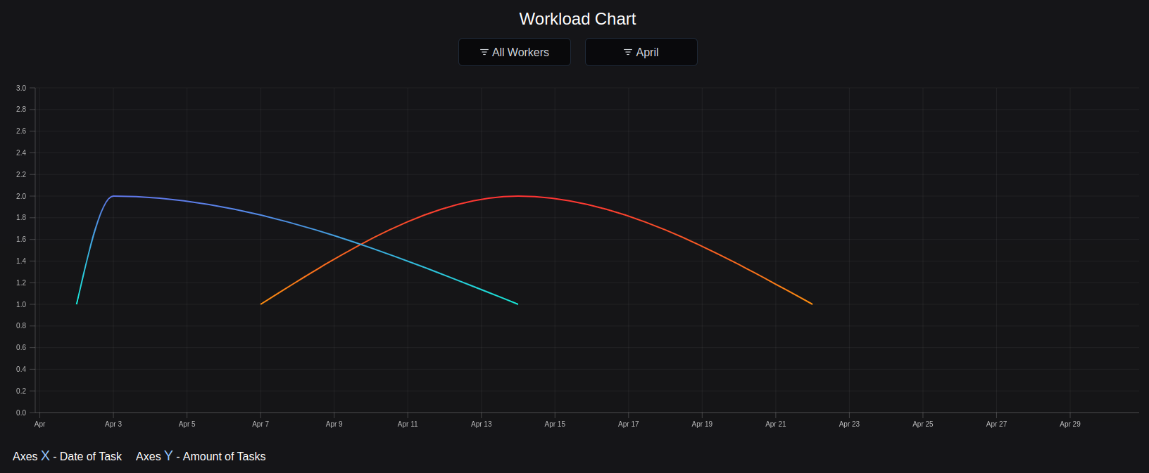
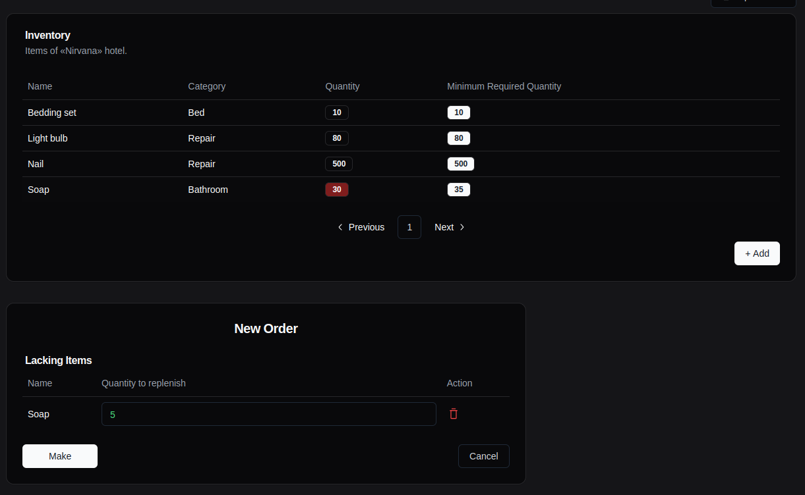
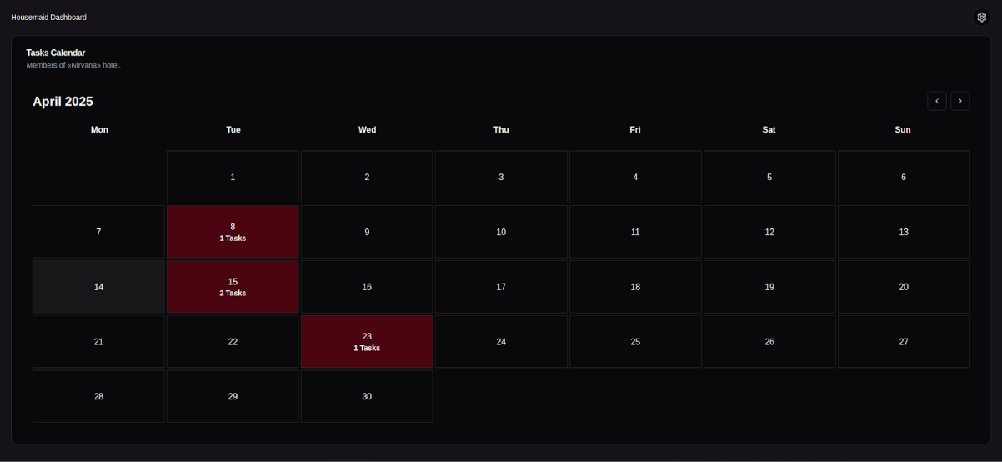
Інтерфейс користувача
‹#›

Slide 11
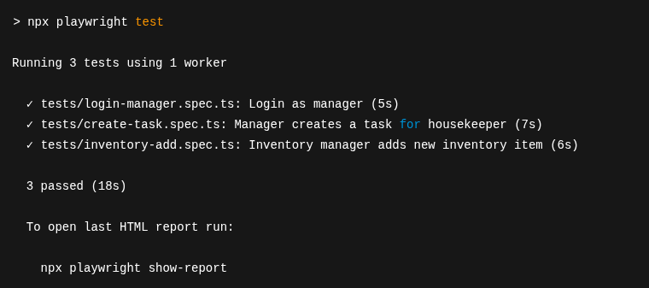
Тестування
На завершальному етапі розробки програмного забезпечення важливим є проведення комплексного тестування, яке дозволяє перевірити працездатність усіх основних функціональних модулів, виявити помилки та переконатися у стабільності системи перед впровадженням
import { test, expect } from '@playwright/test';
test('Login as manager', async ({ page }) => {
await page.goto('https://nirvana-tau.vercel.app/login');
await page.fill('#email', 'manager@test.com');
await page.fill('#password', 'manager123');
await page.click('button[type="submit"]');
await expect(page).toHaveURL('https://nirvana-tau.vercel.app/dashboard');
await expect(page.locator('text=Welcome, Manager')).toBeVisible();
});
‹#›

Slide 12

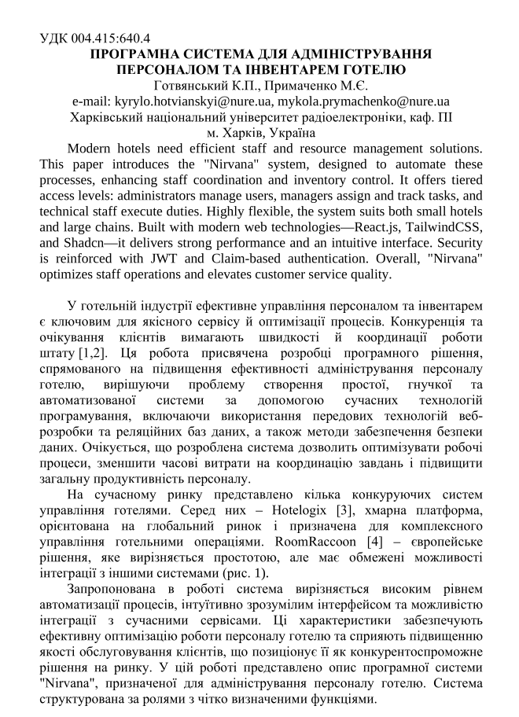
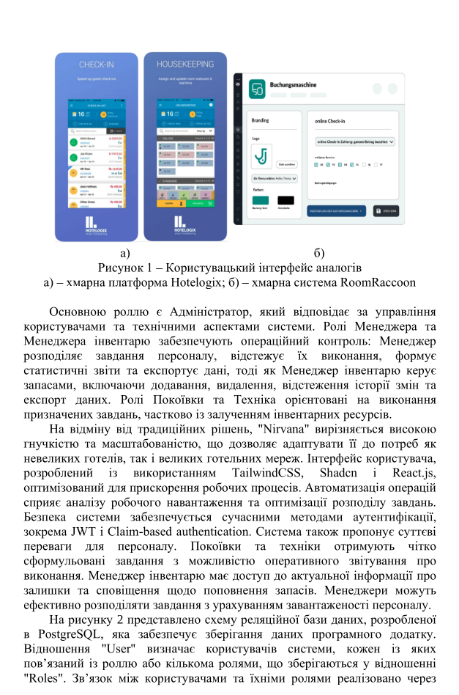
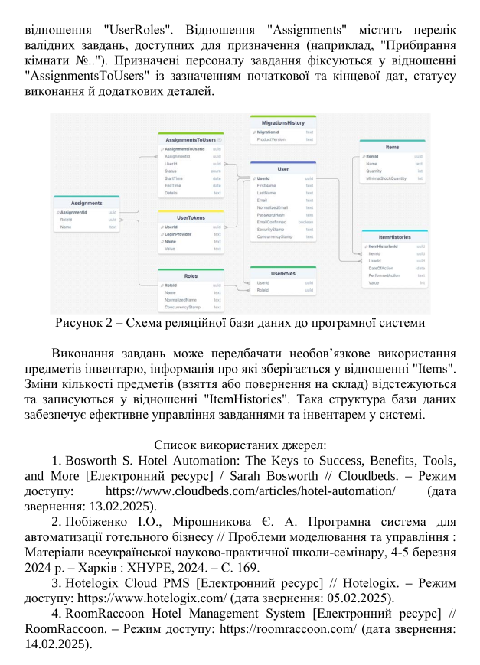
Тези
‹#›

Slide 13
Підсумки
1
2
3
Реалістичність та корисність отриманих результатів
Можливості використання
Можливий розвиток програмного забезпечення
Розроблена система є цілком реальною для впровадження в готельному бізнесі, оскільки використовує сучасні технології (React, Tailwind CSS, JWT) та має адаптивний інтерфейс.
Система може бути впроваджена як для окремого готелю, так і для мережі готельних закладів.
Додавання аналітичного модуля для моніторингу продуктивності персоналу та прогнозування навантаження
Можливе використання програмного забезпечення на різних пристроях: комп’ютерах, планшетах, смартфонах
Інтеграція з бухгалтерськими та фінансовими системами для автоматизації розрахунків заробітної плати та витрат на відрядження
Програмне забезпечення дозволяє значно підвищити ефективність управління персоналом, мінімізувати час на адміністративні задачі та забезпечити безпеку персональних даних.
Система може стати основним інструментом для управління персоналом, відрядженнями, обліком інвентарю та адмініструванням доступів
Розробка мобільного додатку для персоналу готелю з адаптивним доступом до основних функцій
‹#›

